Slide 2
Chủ đề 3: Cộng đồng địa phương
Bài 12: Thực hành mua bán hàng hóa
Notes:
Bài giảng thiết kế bởi: Hương Thảo - tranthao121004@gmail.com

Slide 3
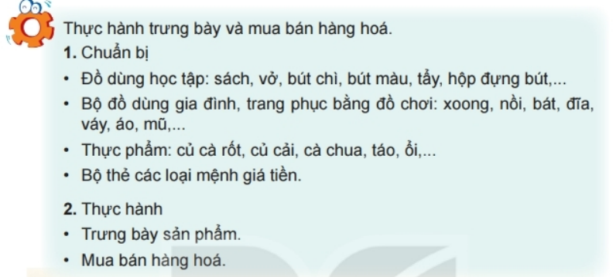
Notes:
Bài giảng thiết kế bởi: Hương Thảo - tranthao121004@gmail.com

Slide 4
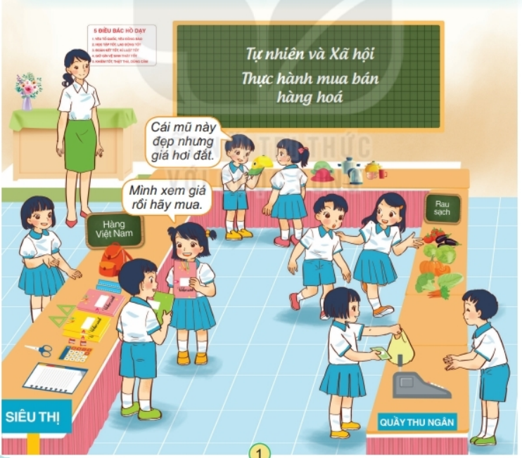
Notes:
Bài giảng thiết kế bởi: Hương Thảo - tranthao121004@gmail.com

Slide 5
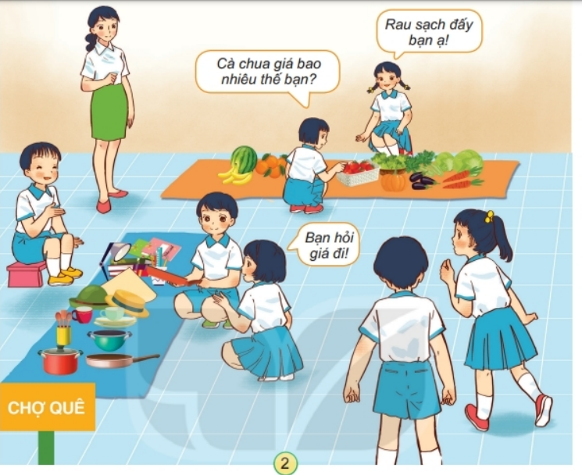

Slide 6
Em đã mua được những hàng hóa nào? Mua ở đâu?

Slide 7
Khi mua hàng hóa em cần lưu ý điều gì?
Khi mua hàng hóa em cần lưu ý về mẫu mã, chất lượng sản phẩm và giá cả sao cho phù hợp với nhu cầu của mình.
Notes:
Bài giảng thiết kế bởi: Hương Thảo - tranthao121004@gmail.com

Slide 8
1. Kể tên những hàng hóa cần thiết cho cuộc sống của gia đình em
2. Nếu thiếu hàng hóa đó thì cuộc sống của em và gia đình như thế nào?

Slide 9
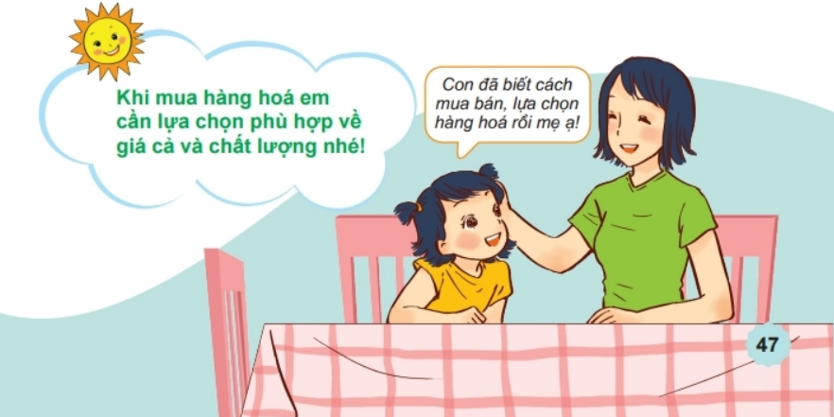
Notes:
Bài giảng thiết kế bởi: Hương Thảo - tranthao121004@gmail.com

Slide 10
Củng cố bài học
Notes:
Bài giảng thiết kế bởi: Hương Thảo - tranthao121004@gmail.com

